Slide 2
한계점
데이터가 1978년~2018년 월별 482개 밖에 없어서 모델 학습시키는데 부족했다. 데이터 증강을 통해서 이를 보완하고 싶었으나 딥러닝 모델을 연구하고 구현하다 보니 데이터 증강을 못했다.
정말 다양한 모델들이 있었고 시계열 데이터를 처리하는데 있어서 LSTM 모델의 파라미터를 적절히 수정해서 더 좋은 결과를 내고 싶었는데 각 파라미터의 역할과 실제 데이터에 반영되는 연결성을 찾기 힘들었다.

Slide 3
보완점
인공위성의 발달로 북극점이 갈수록 줄어드는데 이를 반영해서 모델을 학습시키면 조금 더 나은 결과가 나올 수 있을 것 같아서 향후에는 모델의 데이터 증강과 전처리 과정에서 놓친 부분들을 신경써서 모델을 개선시키려고 합니다.
예측한 결과를 그림으로 봤을 때 드문드문 점들이 찍혀서 나오는데 이를 개선하기 위해서 데이터를 평행이동시키며 데이터를 증강 시키면 조금 더 나은 결과가 나올 수 있을 것 같습니다.

Slide 4
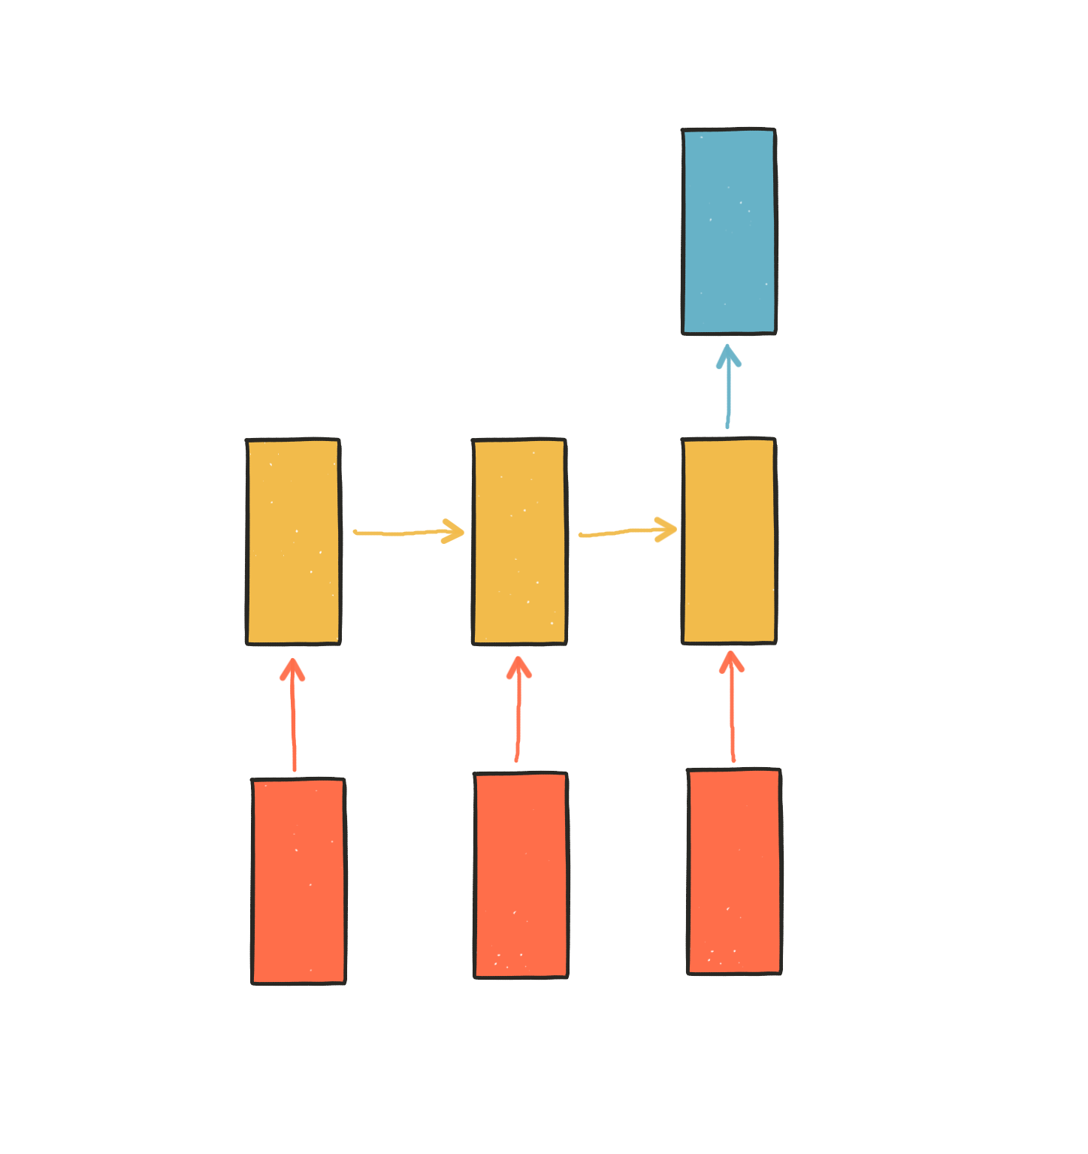
RNN(Recurrent Neural Networks)
순차적으로 등장하는 데이터 처리에 적합한 모델
위 다이어그램에서 빨간색 사각형은 `입력`, 노란색 사각형은 `기억`, 파란색 사각형은 `출력`을 나타냅니다.

Slide 5
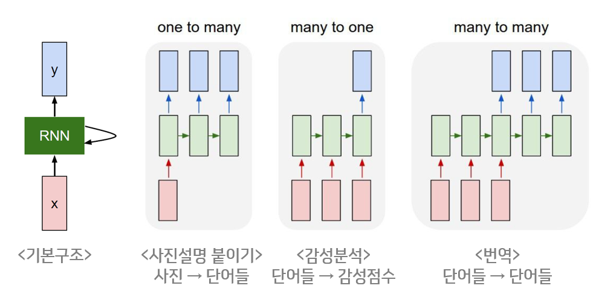
RNN의 기본구조

Slide 6
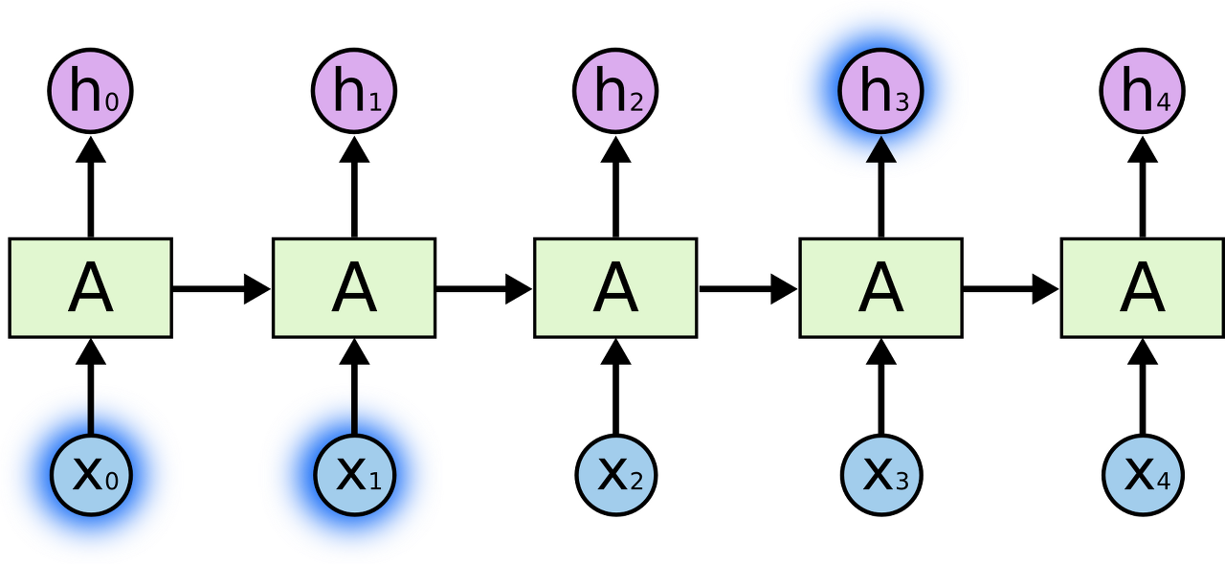
RNN의 한계
장기 의존성(Long-Term Dependency) 문제점

Slide 7

LSTM(Long Short Term Memory networks)

